Slide 1


第十章
恒 定 电 流 与 恒 定 电 场
一 电流密度和电动势的概念.
二 欧姆定律.

Slide 2
电流密度

Slide 3

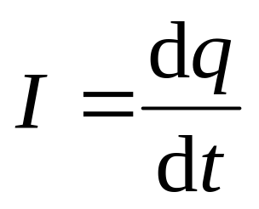

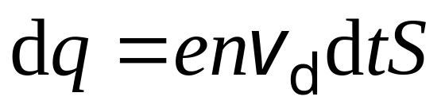
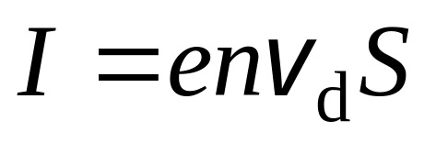

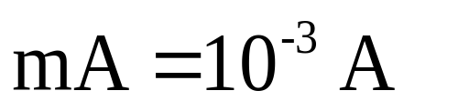
一 电流
电荷的有规则移动
n: 电荷数密度
电流为通过截面S 的电荷随时间的变化率
+
+
+
+
+
+
为电子的漂移速度大小
单位: 1A

Slide 4
能描述电流的强弱；
有正方向：正电荷移动的方向 ；
标量，不是矢量，不能说明电流通过截面各点的情况；如粗细不均或大块的金属；
空间位置的矢量函数

Slide 5
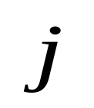
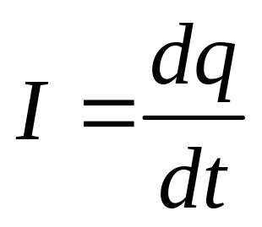
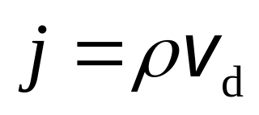
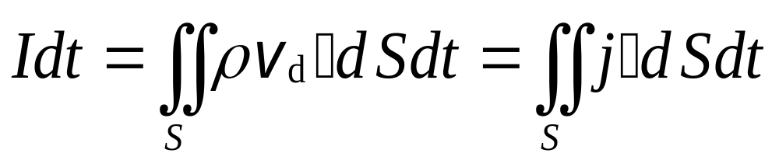



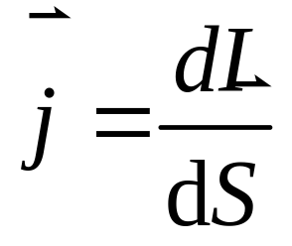
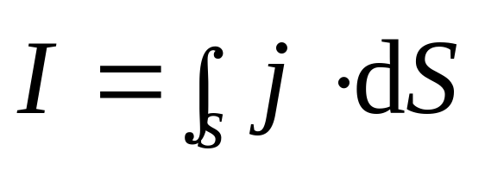
二 电流密度
与电流的关系如何？？
方向规定：
该点正电荷运动方向
大小规定：等于在单位时间内过该点附近垂直于正电荷运动方向的单位面积的电荷
ρ:体电荷密度
截面也适用
dt时间内通过dS的电荷量:
或

Slide 6
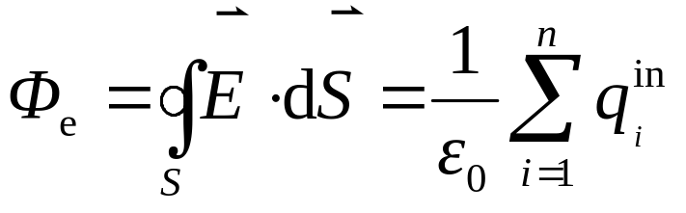
电流场
电场
电流密度和电流是一个矢量与它的通量之间的关系

Slide 7
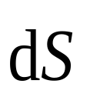
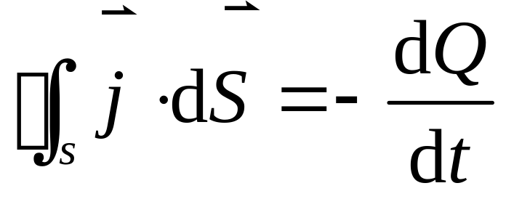


三 稳恒电流
电荷守恒：单位时间内通过闭合曲面向外流出的电荷，等于此时间内闭合曲面里电荷的减少量 .
也称电流连续性方程

Slide 8
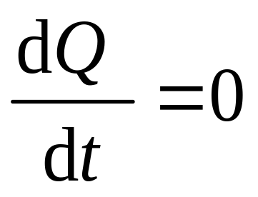
稳恒条件：要达到不随时间变化的恒定电流，必须建立一个不随时间变化的恒定电场，即要求电荷分布不随时间变化。
电荷分布不变：不是电荷没有运动。

Slide 9
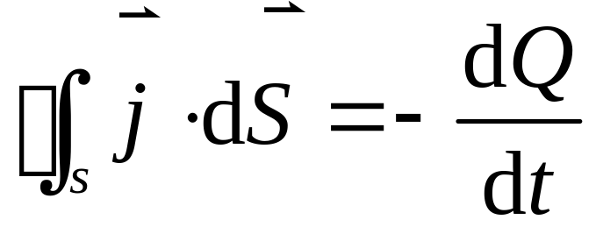

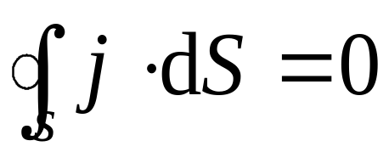


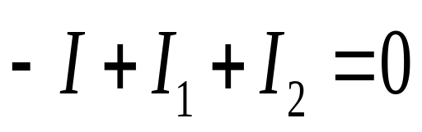
若闭合曲面 S 内的电荷不随时间而变化，有
恒 定 电 流
I
S

Slide 10
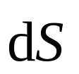

恒 定 电 流
恒定电场
1）在恒定电流情况下，导体中电荷分布不随时间变化形成恒定电场；
2）恒定电场与静电场具有相似性质（高斯定理和环路定理），恒定电场可引入电势的概念；
3）恒定电场的存在伴随能量的转换.

Slide 11
电源与电动势

Slide 12
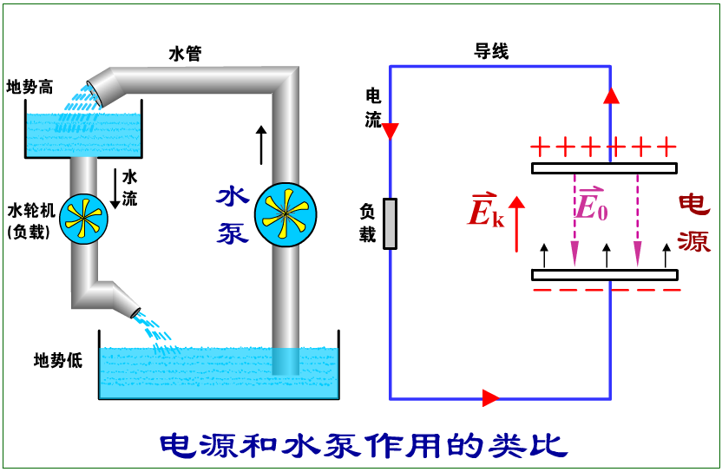
一 电源 电动势

Slide 13


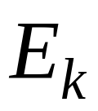

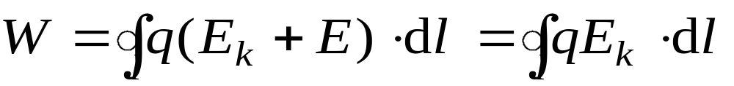
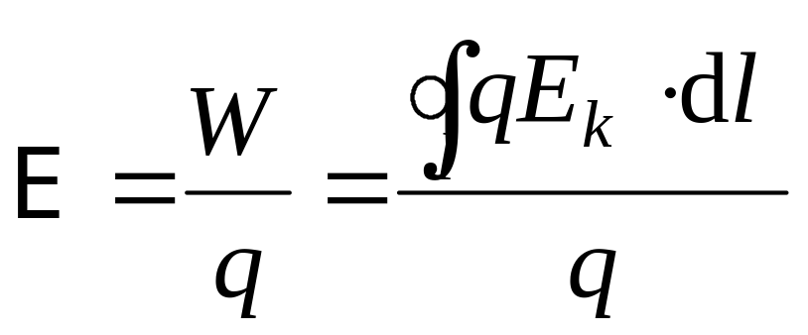
非静电力: 能不断分离正负电荷使正电荷逆静电场力方向运动.
电源：提供非静电力的装置.
+++
---
+
非静电电场强度 : 为单位正电荷所受的非静电力.
电动势的定义：单位正电荷绕闭合回路运动一周，非静电力所做的功.
电动势

Slide 14
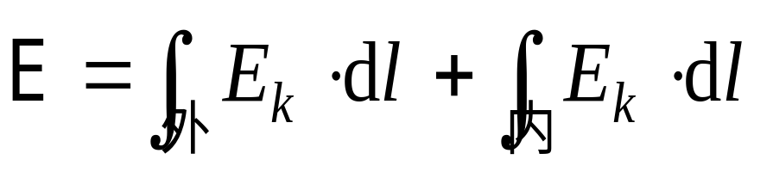
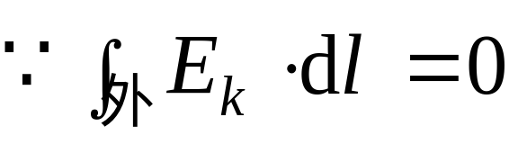
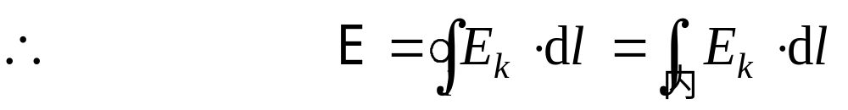


电源电动势
电源电动势大小等于将单位正电荷从负极经电源内部移至正极时非静电力所作的功.
_
+
*
*
负极
正极
电源
电源的电动势 和内阻

Slide 15
欧姆定律

Slide 16

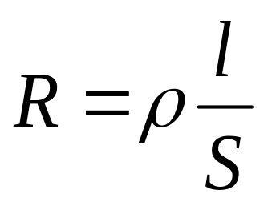
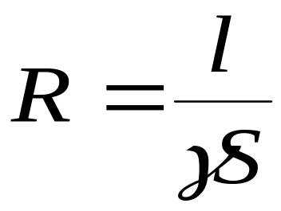
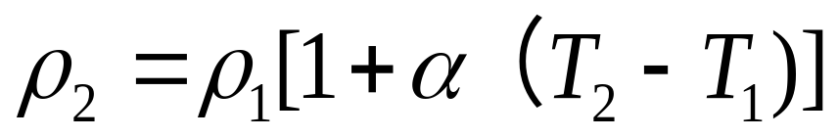
一 电阻率
一段电路的欧姆定律
电阻定律
电阻率
电导率
电阻率（电导率）不但与材料的种类有关，而且还和温度有关 . 一般金属在温度不太低时
电阻率
电阻的温度系数

Slide 17


二 超导体
有些金属和化合物在降到接近绝对零度时，它们的电阻率突然减小到零，这种现象叫超导.
R/
汞在4.2K附近电阻突然降为零
*
*
*
0.10
*
0.05
超导的转变温度
4.10
4.20
4.30
T/K

Slide 18
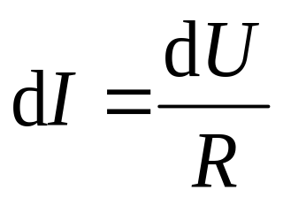
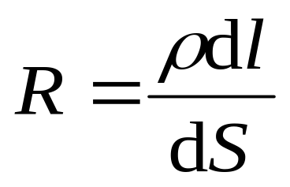

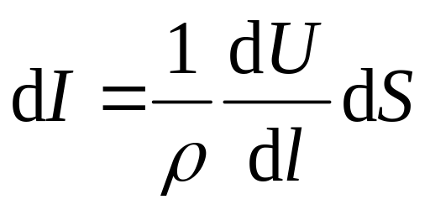


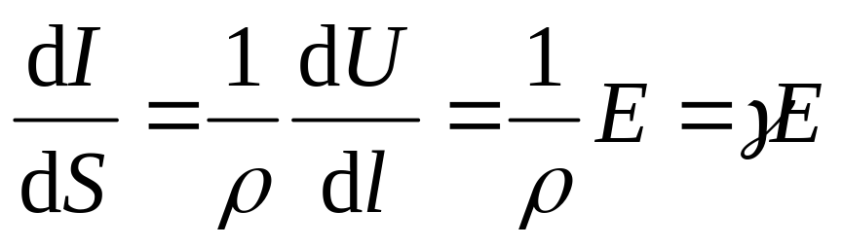


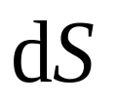
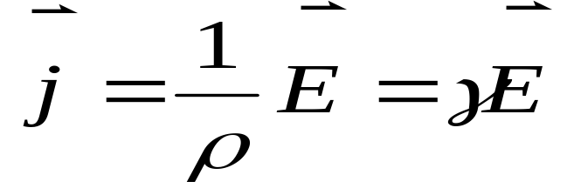
三 欧姆定律的微分形式
欧姆定律的
微分形式

Slide 19


欧姆定律的
微分形式
表明任一点的电流密度 与电场强度 方向相同，大小成正比
注意
一般金属或电解液，欧姆定律在相当大的电压范围内是成立的， 但对于许多导体或半导体，欧姆定律不成立，这种非欧姆导电特性有很大的实际意义，在电子技术，电子计算机技术等现代技术中有重要作用.

Slide 20
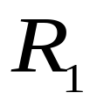
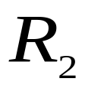



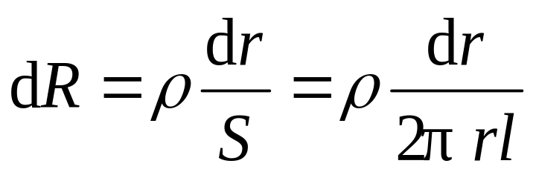


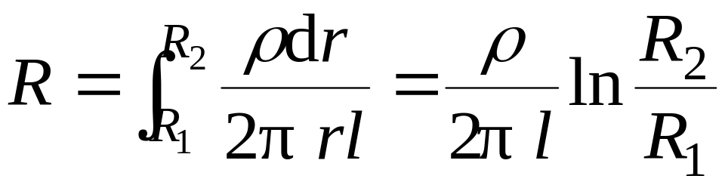

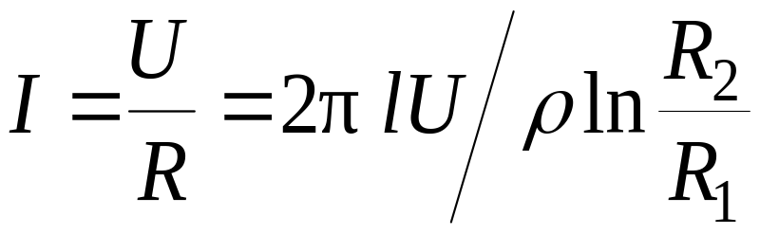
例1 一内、外半径分别为 和 的金属圆筒，长度 , 其电阻率 ，若筒内外电势差为 ，且筒内缘电势高，圆柱体中径向的电流强度为多少 ？
解法一

Slide 21
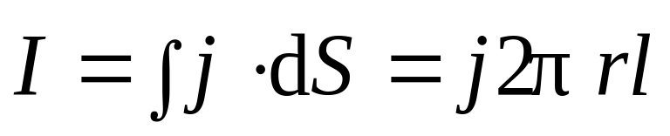
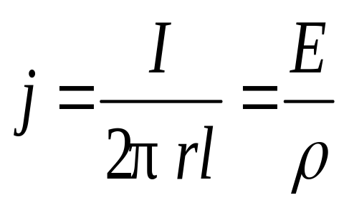
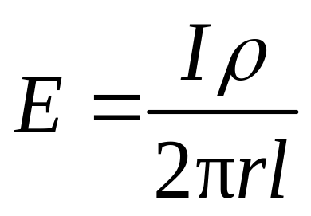
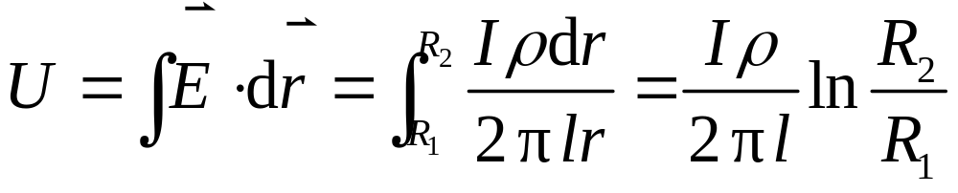
解法二

Slide 22

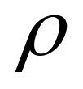
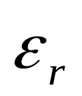
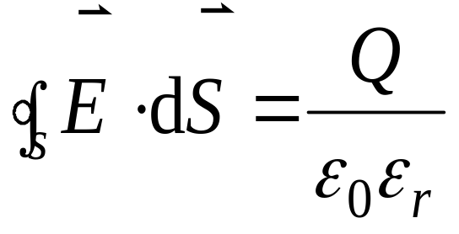
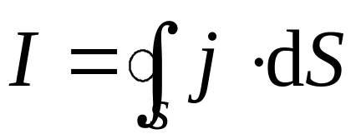
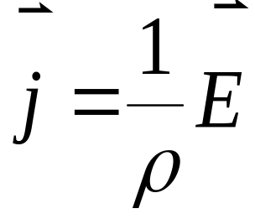
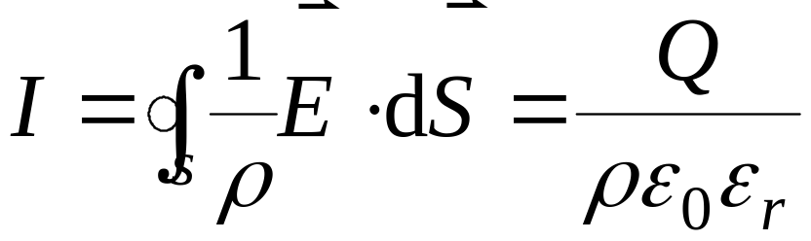
例 2 两个导体A、B 带电 -Q、+Q 被相对电容率 电阻率 的物质包围，证明两导体之间电流与导体尺寸及它们间的距离无关.
解 由高斯定律得
S
B
A
+Q
-Q

Slide 23



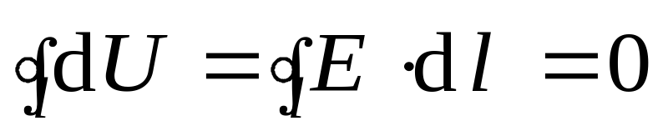







四 全电路的欧姆定律
*
*
C
D
从点A出发 , 顺时针
绕行一周各部分电势降
落总和为零 , 即
I
A
E
B
*
*
*
电源
全电路的欧姆定律

Slide 24









例 已知 =2V =4V
2 = 6 . 求 (1) I ？（2）A，B，C 相邻两点电势降？并作图表示.
B
A
C
*
*
*
I
解（1）回路电势降落之和为零
得
（2）

Slide 25



A
B
C
A
*
*
*
*
B
C
A
-1
-2
-3
-4
V/V
电路中的电势变化图

